Slide 1
projektit
Nukhe

Slide 2

Mikä ihmeen projekti??
Projekti on selkeästi asetettuihin tavoitteisiin pyrkivä
ja ajallisesti rajattu kertaluontoinen tehtäväkokonaisuus,
jonka toteuttamisesta vastaa varta vasten perustettu,
johtosuhteiltaan selkeä organisaatio,
jolla on käytettävissään selkeästi määritellyt resurssit ja panokset

Slide 3
Projektin vaiheet
Aloitus
Suunnittelu
Toteutus
Seuranta
Päättäminen

Slide 4
1. aloitus
projektin tarpeen tunnistaminen
projektin määrittelyn “mitä” ja “miksi”
Mitä projektissa tehdään
miksi se on tarpeen tehdä.
Ilman tarvetta on projektia turha toteuttaa.
Kun tarve on selkeä, määrittele seuraavaksi projektin konkreettiset tavoitteet. Mitä tarkemmin tavoitteet on asetettu jo projektin alkuvaiheessa, sitä paremmin pystyt tekemään toteutussuunnitelmat niiden saavuttamiseksi.

Slide 5
aloitus..
Määrittele tavoite
alustava työmäärä- ja budjettiarvio
Suunnittele, mitä työvaiheita projektiin kuuluu
määrittele, kuinka paljon aikaa ne todennäköisesti vievät
Selvitä keitä tiimiläisiä saat mukaan projektiin ja mieti työnjakoa aikataulu huomioon ottaen
Mikäli mahdollista, selvitä myös mihin asioihin tarvitsette ulkopuolia yhteistyökumppaneita

Slide 6
Aloitusvaiheen to-do:
Määrittele tavoite ja haluttu lopputulos
Laadi alustava aikataulu ja budjetti
Arvioi työmäärää
Yhteys mahdollisiin yhteystyökumppaneihin

Slide 7
2. suunnittelu
Projektin toinen vaihe on tarkan projektisuunnitelman laatiminen, joka pitää sisällään projektin kannalta kriittisimpien asioiden etenemis- ja toteutumissuunnitelmat.
Kartoita riskit.
Projektin tarkemman aikataulun ja työmäärien arviointi on yksi suunnittelun tärkeimmistä osioista.
Älä yritä arvioida koko projektin kestoa yhteisesti, vaan jaa projekti ensin osiin ja arvioi jokaisen osion vaatimaa aikaa ja kustannuksia erikseen.

Slide 8
suunnittelun to-do:
Laadi tarkka projektisuunnitelma
Tee tarkka budjetti- ja aikatauluarvio
Laadi projektin budjetti
Analysoi riskit
Huomioi turvallisuus asiat, mahdolliset luvat (tallennus, kuvaus, jos alaikäisiä – tarvitaanko vanhemmilta luvat, kuljetukset, ruokailut)
Varmista, että jokainen projektiin osallistuva ymmärtää tavoitteet, vaiheet ja toteutussuunnitelman

Slide 9
3. toteutus
Toteutusvaiheessa suunnitelmat ovat selvät, ja on aika alkaa työstämään projektin tehtäviä suunnitelman mukaisesti.
Mikäli toteutuksen aikana joudut poikkeamaan alkuperäisestä suunnitelmasta, älä turhaan soimaa itseäsi.
Aikataulujen tai kustannusarvion muuttuminen kesken projektin ei tarkoita epäonnistumista.
Entropian lain mukaan kaikella, myös projekteilla, on luontainen taipumus ajautua epäjärjestykseen.
Nauti tekemisestä ja muista kirjata projektille tekemäsi tunnit ja syntyneet kustannukset säännöllisesti ylös.

Slide 10
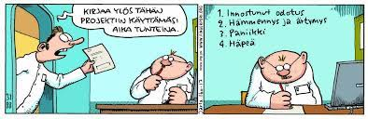

Slide 11
Toteutusvaiheen to-do:
Toteuta projektia suunnitelman mukaan
Hyväksy, että suunnitelma muuttuu projektin edetessä!
Kirjaa projektin toteutuneet aikataulut, kustannukset ja muut tiedot projektinhallintajärjestelmään
Seuraa valitsemiasi tunnuslukuja säännöllisesti

Slide 12
4. seuranta
Olennainen osa projektinhallintaa
Toteutetaan samanaikaisesti toteutusvaiheen kanssa
Seuranta auttaa arvioimaan onko aikataulun tai resurssoinnin muutoksille tarvetta
Muutokset suunnitelmiin, ovat lähes väistämättömiä, mutta voivat johtaa hyviin asioihin
Kaikki muutokset on hyvä tehdä varovaisesti, jotta vältetään projektin laajuuden hallitsematon kasvu. Sen vuoksi laajuuden määrittely, dokumentointi ja valvonta on tarpeen.
Projektivastaavien tehtävä varmistaa, että projekti etenee kohti suunnitteluvaiheessa asetettuja tavoitteita.

Slide 13
Seurantavaiheen to-do:
Kirjaa kaikki toteutuneet vaiheet, aikataulut, kustannujset, ym. asiat projektinhallinnan tueksi
Seuraa toteutuksen eri vaiheita ja niiden toteutumista ja vaikutuksia
Seuraa valittuja indikaattoreita säännöllisesti ja tee muutoksia tarvittaessa

Slide 14
5. päättäminen
Projekti on nyt valmis ja lopputulos toivottavasti odotetun kaltainen. Mitä seuraavaksi?
Kun projekti on toteutettu ja tulos saavutettu, laadi projektista loppuraportti. Saat tästä hyödyllistä tietoa myös seuraavia projekteja varten.
Kiitä ja anna palautetta niin sisäisesti omille tiimiläisille kuin ulkopuolisille kumppaneillekin.
Muista myös vastavuoroisesti kysyä palautetta
kirjaa erityisesti projektin aikana syntyneet jatkoideat muistiin.
Asiakkaan ja oman henkilökunnan tyytyväisyys on yksi projektin tärkeimmistä onnistumisen mittareista
Lopuksi taputa itseäsi olkapäälle ja kiitä itseäsi. Hyvinhän tämä meni!

Slide 15
Päätösvaiheen to-do:
Tarkastele toteutettua projektia
Tee loppuraportointi
Kiitä sidosryhmiä, kumppaneita ja omia tiimiläisiäsi
Toteuta mahdollinen tyytyväisyyskysely projektiin osallistuneille
Kysy ja merkkaa muistiin jatkoideat

Slide 16
Projektin rahoitus
Vastuullisuus!!!
Budjetti tulee perustua realistisiin arvioihin
Rahoitusta saa käyttää vain projektin kuluihin
Selvitä tarvitseeko henkilöstömenot budjetoida ja merkitä
Kuluja ja tuottoja tulee seurata tarkasti
Ulkopuoliselle rahoittajalle raportit tehtävä sovitusti ja todenmukaisesti

Slide 17
Onnistunut projekti voi tuottaa jatkoa tai toisen projektin
Ei siis ole yhdentekevää, miten projekti toteutetaan,
miten sitä seurataan ja miten siitä raportoidaan.

Slide 18

2-3 hengen tehtävä
Tutkikaa Nuorisobarometriä 2020.
Valitkaa asia, joka vaatii mielestänne huomiota.
Verratkaa sitä 2-3 v takaiseen vastaavaan asiaan.
Suunnitelkaa asiaan liittyvä
paikallinen projekti.

Slide 19
Projektin raportointi

Slide 20
Projektin edistymisen raportointi
ohjausryhmälle,
asiakkaalle tai
sidosryhmille
ei ole vain välttämätöntä paperityötä, vaan auttaa parhaimmillaan tuloksellisempaan vuoropuheluun ja yhteistyöhön vastaanottavan tahon kanssa.
Kun tunnet kohderyhmäsi ja tiedät minkälaista tietoa se haluaa, räätälöi edistymisraporttisi sen mukaisesti.

Slide 21
6 kohtaa joilla varmistat, että raporttisi on relevantti ja mielenkiintoinen
vie keskustelua oikeaan suuntaan, ja saat sitä myötä tarvitsemasi projektin edistämiseen:
1. Kerro tärkeimmät kuulumiset projektin etenemisestä ja tilanteesta heti raportin alussa varmistaaksesi, että lukijan huomio kiinnittyy niihin.

Slide 22
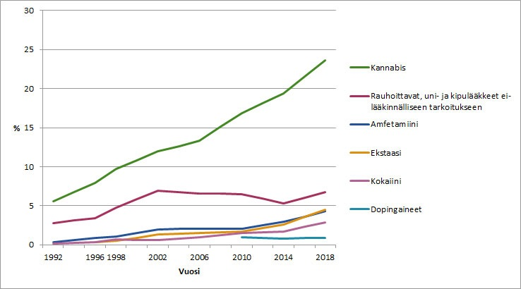
2. Painota erikseen selkeästi niitä asioita,
jotka vaativat
välitöntä huomiota ja toimenpiteitä.

Slide 23

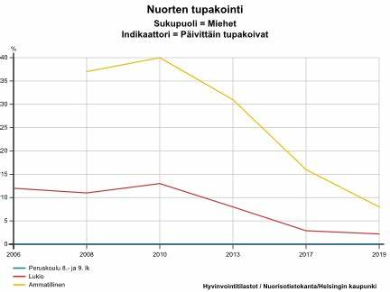
3. Raportoi merkkipaalut (milestonet) “ison kuvan” tasolla.
Tuo esiin saavutetut merkkipaalut,
jotta lukija näkee helposti, miten projekti on edennyt.

Slide 24

4. Tuo esiin ajankohtaiset riskit ja haasteet.
Tämä on tärkeää, jotta lukija tietää sinun olevan
tietoinen niistä ja niiden mahdollisista vaikutuksista.

Slide 25

5. Esittele käytetty budjetti summana
ja prosentteina koko budjetista.
Näin vastapuoli voi varautua tarvittaessa mukauttamaan sitä.
Näytä myös sitoutuneet kustannukset.

Slide 26
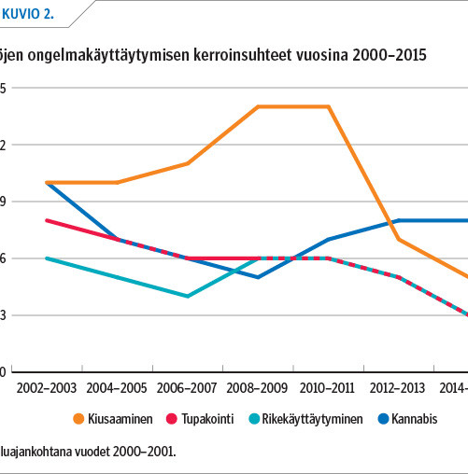

6. Käytä kuvia!
Selkeät kaaviot auttavat hahmottamaan kokonaisuuden nopeasti, ja reaaliaikaiset kuvaajat kertovat,
että tietosi ovat ajan tasalla.

